Slide 1




RDBMS - SQL Server 2005 を題材に-
畠山 大有 | Daiyu Hatakeyama | @dahatake
Architect && Software Engineer && Applied Data Scientist (目指している) Microsoft Japan

Slide 2
なぜ今 SQL

Slide 3
SQL

Slide 4













SQL
SQL
NoSQL
RDBMS
Key-Value
Document
CQL
など
Hadoop
Stream
Spark SQL
KSQL

Slide 5
Big Data の構成要素
“Volume”
膨大
“Velocity”
スピード
“Variety”
多様性
社内の 資産
ソーシャル ログ
オープン データ
可視化
コラボ

Slide 6
これまでの分析プロセス: Schema-on-Write
ユーザー の求める レポート と分析内容を事前に特定
関連する データベース の スキーマ と クエリ を事前に定義
ETL パイプライン を作成し、必要な データ を抽出
対象の スキーマ に合わせて変換
レポート を作成し、データ を分析
Relational
スキーマの定義
ETL パイプライン
LOB Applications
直ちに必要でないデータは、 別の場所に移動されているか、捨てられる

Slide 7
全てのデータに価値がある: Schema-on-Read
ネイティブのフォーマットのまま保存
将来、利用できるように
スキーマは必要だが、変換はクエリ実行時
アプリケーションとユーザーは、自分にフィットする形で データを解釈
あらゆるデータソースからのデータ収集
無限に保存
分析
結果の参照

Slide 8
データモデル Relational Database

Slide 9
正規化 – RDBMSへの最適化データモデル
データの重複 と 品質を向上
1つの要素は、1か所で
複数属性があるものは、別テーブルで
様々なデータ格納のルール設定 – 事前にデータを利用できる形にすることを強制する
Not Null
Primary Key と Unique
Foreign Key
Check
など
CREATE TABLE dbo.PurchaseOrderDetail
(
PurchaseOrderID int NOT NULL
REFERENCES Purchasing.PurchaseOrderHeader(PurchaseOrderID),
LineNumber smallint NOT NULL,
ProductID int
REFERENCES Production.Product(ProductID),
UnitPrice money,
OrderQty smallint,
ReceivedQty float,
RejectedQty float,
DueDate datetime,
rowguid uniqueidentifier ROWGUIDCOL NOT NULL
CONSTRAINT DF_PurchaseOrderDetail_rowguid DEFAULT (newid()),
ModifiedDate datetime NOT NULL
CONSTRAINT DF_PurchaseOrderDetail_ModifiedDate DEFAULT (getdate()),
LineTotal AS ((UnitPrice*OrderQty)),
StockedQty AS ((ReceivedQty-RejectedQty)),
CONSTRAINT PK_PurchaseOrderDetail_PurchaseOrderID_LineNumber
PRIMARY KEY CLUSTERED (PurchaseOrderID, LineNumber)
WITH (IGNORE_DUP_KEY = OFF)
)
ON PRIMARY;

Slide 10


例 Student Database
Spreadsheets
Database Design
Student ID | School | Name | Address | Division | Courses | Professor | Date of Birth | Mobile Number | Email Adress
1234 | Liverpool University | John Lennon | 123, Lime Street, Liverpool, UK | 2 | English | Rick Harper | 26/06/1994 | +440123456789 | jlennon@beatles.co.uk
1234 | Liverpool University | John Lennon | 123, Lime Street, Liverpool, UK | 2 | Physics | Glen McGrath | 26/06/1994 | +440123456789 | jlennon@beatles.co.uk
1234 | Liverpool University | John Lennon | 123, Lime Street, Liverpool, UK | 2 | Chemistry | Alistair Cook | 26/06/1994 | +440123456789 | jlennon@beatles.co.uk
1234 | Liverpool University | John Lennon | 123, Lime Street, Liverpool, UK | 2 | Biology | Shane Warne | 26/06/1994 | +440123456789 | jlennon@beatles.co.uk
1234 | Liverpool University | John Lennon | 123, Lime Street, Liverpool, UK | 2 | Maths 101 | Jamie Carragher | 26/06/1994 | +440123456789 | jlennon@beatles.co.uk
1234 | Liverpool University | John Lennon | 123, Lime Street, Liverpool, UK | 2 | Arts | Jamie Carragher | 26/06/1994 | +440123456789 | jlennon@beatles.co.uk
1234 | Liverpool University | John Lennon | 123, Lime Street, Liverpool, UK | 2 | Maths 102 | Steven Gerrard | 26/06/1994 | +440123456789 | jlennon@beatles.co.uk
1234 | Liverpool University | John Lennon | 123, Lime Street, Liverpool, UK | 2 | Sports | Paul Scholes | 26/06/1994 | +440123456789 | jlennon@beatles.co.uk
“Contact” の情報
“Professor“ の情報

Slide 11
Student Database: 概念モデル
Student Information
Courses
Universities
Student
Professors
Contact Information
Professor
Details

Slide 12
Student Database: 論理モデル
Geographic Info
State_ID
State
City_ID
City
Country_ID
Country
Courses
University_ID
Division_ID
Course_ID
Course_Name
Professor_ID
Grade
Student
Student ID
DOB
Student Name
State ID
City ID
Country ID
Division_ID
University_ID
University
University_ID
State_ID
City_ID
Country_ID
Professors
Professor_ID
First_Name
Last_Name
Course_ID
Professor_
Details
Professor_ID
City_ID
State_ID
Country_ID
Mobile_Number
Email_Address
Is_Primary
Contact_Info
Student_ID
Mobile_Number
Email_Address
IS_Primary

Slide 13
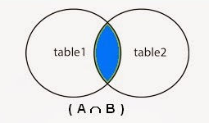
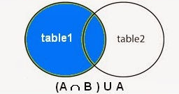
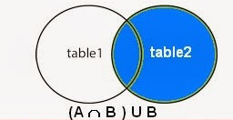
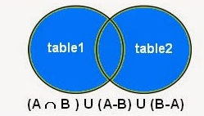
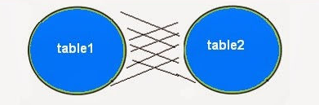
Join
Inner Join
Left Outer Join
Right Outer Join
Full Outer Join
Cross Join

Slide 14
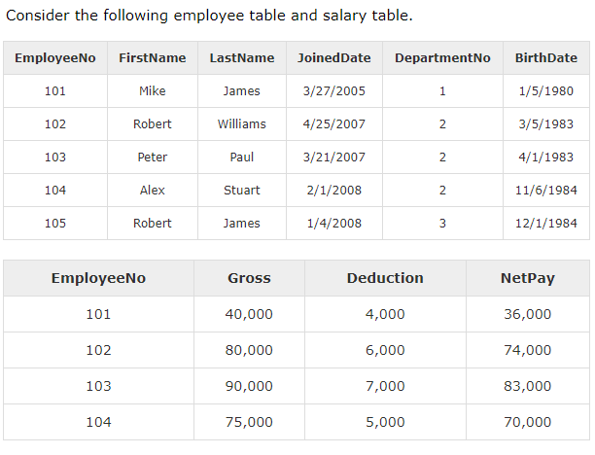
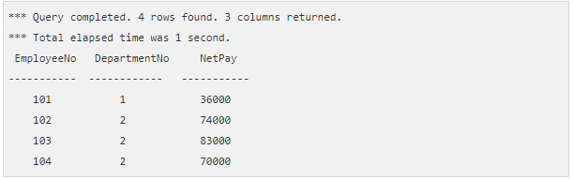
Inner Join
SELECT
A.EmployeeNo, A.DepartmentNo, B.NetPay
FROM
Employee A
INNER JOIN
Salary B
ON (A.EmployeeNo = B. EmployeeNo);

Slide 15
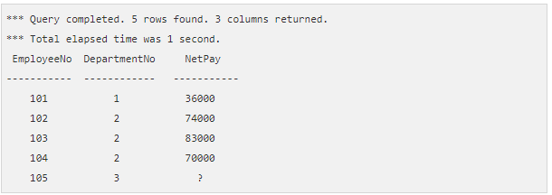
Left/Outer/Full Outer Join
SELECT
A.EmployeeNo, A.DepartmentNo, B.NetPay
FROM
Employee A
LEFT OUTER JOIN
Salary B
ON (A.EmployeeNo = B. EmployeeNo)
ORDER BY A.EmployeeNo;

Slide 16
RDBMS アーキテクチャ

Slide 17

SQL Serverのアーキテクチャ データの格納方法
インスタンス
RAM
・・・
master
msdb
model
temp
ユーザDB
システムデータベース(必須)
データファイル
トランザクションログファイル
Storage
.mdf
.ldf
ページ (8K固定)
単一エクステント
単一のオブジェクトに所有される
混合エクステント
複数のオブジェクトに所有される
エクステント
(64K固定)

Slide 18
SQL Serverのアーキテクチャ ファイルグループ
インスタンス
・・・
master
msdb
model
temp
ユーザDB
システムデータベース(必須)
ファイルグループ
トランザクションログファイル
プライマリ
データファイル
.mdf
.ndf
.ndf
.ndf
.ldf
プライマリファイルグループ
ユーザ定義ファイルグループ
－ 1つのデータベースを複数データファイルで構成する事も可能
－ データファイルをまとめる論理領域をファイルグループという
－ ファイルグループ内のデータファイルへの書込みはストライピングされる
－ プライマリデータファイルが属するファイルグループをプライマリファイルグループという

Slide 19




リレーショナル エンジンの動作 SELECT
②
プロシ－ジャ キャッシュ
SELECT ・・
連続する領域に 割り付けられていれば シーケンシャル I/Oが可能
①
バッファキャッシュ
SELECT・・
③
④
ディスクから読み取り
⑥
結果
クエリ ワークスペース
並び替えや結合処理 一時オブジェクトなど
データファイル (*.mdf)
⑤
ログキャッシュ
SQL Server バッファ プール
tempdb
ログ ファイル (*.ldf)

Slide 20




データ参照におけるインデックスの利点
データの参照効率を向上
バッファ キャッシュに読み込むページ数を削減
検索対象が置かれたリーフノードに到達するための I/O 回数は、データがどのページに格納されていても同じ回数になる
クエリ ワークスペース領域の使用頻度を低減
予めキー値による並び替えが行える
Index Seek!!
Table Scan!!
インデックスがない場合
インデックスがある場合

Slide 21
リレーショナル エンジンの動作 UPDATE、INSERT、DELETE
変更履歴は先行書き込みされる
バッファ キャッシュの変更データはチェックポイント時に一括で書き込まれる
②
プロシ－ジャ キャッシュ
⑤
チェックポイント時に 一括でディスク書き込み
SELECT・・
UPDATE・・ INSERT・・
ランダム I/O
③
バッファキャッシュ内の変更
①
UPDATE・・ INSERT・・
クエリ ワークスペース
データファイル (*.mdf)
ログキャッシュ
シーケンシャル I/O
UPDATE・・ INSERT・・
④
先行書き 込み
201 UPDATE・・ 202 INSERT・・
SQL Server バッファ プール
tempdb
ログ ファイル (*.ldf)

Slide 22
領域の自己管理
フラグメンテーションを最小化する仕組み
データベースファイルの縮小・拡張 (自動/手動)
ディスク領域の効率的な活用
フラグメントの最小化
データファイルの拡張
(自動 / 手動)
データファイルの縮小
(自動 / 手動)

Slide 23
メモリ構造
Oracle
SQL Server
(PGA :プログラムグローバルエリア)
ロック用
自動チューニングされる
接続用
固定
作業領域(SORT/HashJoin・・・)
自動チューニングされる
接続用
(SGA:システムグローバル領域)
Workspace Memory(作業領域)
Javaプール
ラージプール
データバッファキャッシュ
共有プール
データベース バッファキャッシュ
固定
プロシージャキャッシュ
ログバッファ
ログキャッシュ
Oracleコード
SQL Serverコード

Slide 24
メモリの自動チューニング
利用可能なメモリを、実行される処理のタイプに応じて動的に最適配置
SQL 7.0から実装 5年以上の実績
初期状態は、最小限のメモリ
に各領域が割り当てられる
少数のユーザーから、 単純なクエリが発行されたら…
複数のユーザーから、 同時にクエリが発行されたら…
Windows 2000
メモリ空間
バッファ キャッシュ
ロック用
接続コンテキスト
SQL Server
メモリ空間
バッファ キャッシュ
プロシージャ キャッシュ
ログ キャッシュ
接続コンテキスト
SQL Serverコード

Slide 25
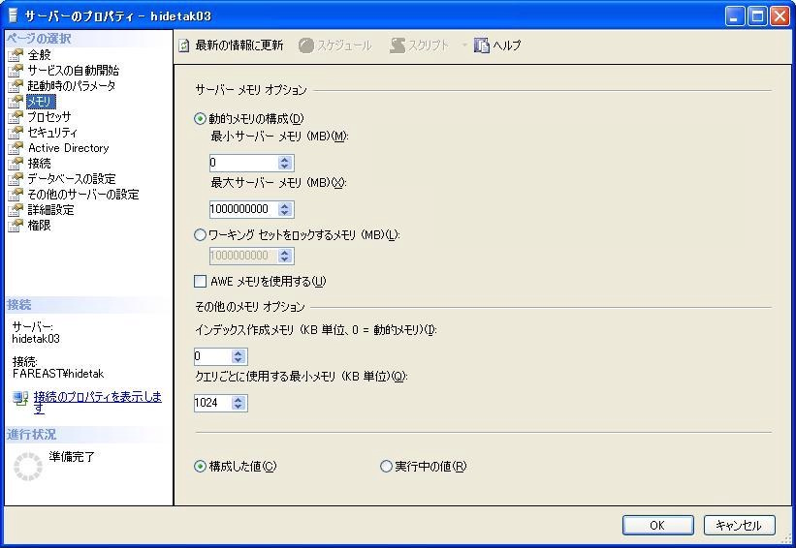
メモリ関連設定オプション
max sever memory
min server memory
min memory per query
set working set size

Slide 26
バックアップと復元・復旧の基本的な考え方
ログファイルにはデータベースに対する変更情報が全て入っている
ある時点の 「データファイルのバックアップ」 と バックアップ以降の 「ログファイル」
があれば、障害発生直前まで復旧が可能
時間
バックアップ以降の ログファイル
データファイルのバックアップ
データファイルに書込まれていない
トランザクションをロールフォワード・ロールバックする
復旧(リカバリ)
バックアップファイルを適用する
復元(リストア)

Slide 27
フルバックアップ
全ての基本となるバックアップ
データファイル
トランザクションログ
バックアップ開始
1：00
バックアップ開始
MinLSN
バックアップ終了
MinLSN
バックアップ終了
2：00
オンラインバックアップ中の
トランザクションログ
バックアップ
データの入っている
領域のみをバックアップ
する
バックアップ終了時点の
状態を再現できる

Slide 28
差分バックアップ
データファイル
トランザクションログファイル
バックアップ開始
5：00
バックアップ開始
MinLSN
バックアップ終了
MinLSN
バックアップ終了
5:30
バックアップ セット
フルバックアップ後に 変更されたエクステントのみ
差分バックアップ中に 発生したトランザクションログ
バックアップ終了時点の状態を再現できる

Slide 29
ログファイルの違い
Oracle
ARCHIVELOGモード (デフォルトはNO ARCHIVELOGモード)
SQL Server
フル及び一括ログ記録 復旧モデル (デフォルトはフル復旧モデル)
REDO1
Archive Log File
コピー
①
アクティブ
非アクティブ
アクティブ
②へスイッチするとREDO1はアーカイブ
①
④
③
内部的に論理
分割されている
REDO2
アクティブ
②
非アクティブ
②
②
③トランザクションログバックアップを取得

Slide 30


バックアップ運用例
土
23:00
・・・
9:00
月
23:00
・・・
9:00
金
0:00
データファイルの フルバックアップ
トランザクション
ログファイルの バックアップ
データファイルの 差分バックアップ
土曜の深夜23:00 にデータファイルのフルバックアップを取得
月曜から金曜の業務中3時間置き(12:00/15:00/18:00)にトランザクションログファイルのバックアップを取得
月曜から金曜の23:00にデータファイルの差分バックアップを取得

Slide 31
障害時の復元・復旧の動作
時間
①アクティブ
トランザクション
ログファイルの
バックアップ
を取得
データファイルの フルバックアップ
トランザクション
ログファイルの バックアップ
データファイルの 差分バックアップ
②データファイルの
フルバックアップを復元
③最新のデータファイル
の差分バックアップ
を復元
④差分バックアップ
以降のトランザク
ションログファイル
のバックアップを
復旧
⑤障害発生後取得した
トランザクションログ
ファイルのバックアップ
を復旧
復元・復旧に必要なパックアップファイル・適用は
SQL Serverが自動的に判断

Slide 32
活きてくる Application / OS の知識

Slide 33
Azure IaaS ディスク 構成
 | OS ディスク | ユーザー ディスク | 一時ディスク
用途 | OS を格納 (ユーザー データも格納可) | ユーザー データを格納 | ページ ファイル / RAM ディスク (Windows : pagefile.sys, Linux : /dev/shm)
HDD / SSD | 通常は HDD, Premium Storage ベース (DS, DSv2, GS) にすると SSD |  | A シリーズは HDD, それ以外は SSD
容量 | 最大 1,023 GB (1 ディスク) ※ Azure Marketplace から作成した場合は、128 GB に設定されているものが多い | 1 ディスク 最大 1,023 GB 接続可能なディスク数は、選択 したインスタンスで決まる ストライピングによって最大容量を 増やすことが可能 (および IOPS の向上) | 選択したインスタンスで決まる (追加はできない)
データの格納場所 | Azure Storage (ページ BLOB / ディスク) ユーザーによって管理が必要 |  | Azure のホスト環境 ユーザー管理は不要
永続性 | 永続 |  | 非永続
課金 | Azure Storage (ページ BLOB / ディスク) の料金 通常は、利用した容量分が課金対象 Premium Storage の場合はボリューム サイズ全体が課金対象 |  | なし
※ 一時ディスクのドライブ レターは、通常 D: となりますが、以下の手順で変更可能
https://azure.microsoft.com/ja-jp/documentation/articles/virtual-machines-windows-classic-change-drive-letter/

Slide 34
単一ファイルのスループット
項目 |  | 単一ストレージアカウントの設計上の 目標値 | 補足
サイズ |  | 200 TB
トランザクション |  | 20,000 / sec
ネットワーク帯域 | アップロード | 10 Gbps | 地理的冗長: 5 Gbps
 | ダウンロード | 15 Gbps | 地理的冗長: 10 Gbps
シングルパーティション | Queue | 2,000 / sec
 | Table | 2,000 / sec | 無限のパーティションを 持てます
 | Blob | 60MB / sec or 500 transaction / sec

Slide 35


ストレージ方式比較
PS = パーティション サーバー
EN ＝ エクステント ノード
ファイル名
BLOB 名
ストレージ内配置
BLOB 効率 利用
001.log
001.log
PS
EN
EN
002.log
002.log
PS
EN
EN
003.log
003.log
PS
EN
EN
004.log
004.log
PS
EN
EN
仮想
マシン
+ BLOB
001.log
PS
EN
EN
002.log
PS
EN
disk1.vhd
EN
003.log
PS
EN
EN
004.log
PS
EN
EN

Slide 36
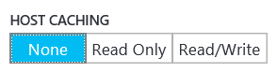
ディスク キャッシュの種類
OS disk – Read/Write もしくは Read-only Cache
Data disks – 全てがサポートされている
データベースのデータファイルは、キャッシュを無効化すること
SQL Server
Active Directory Database
殆どのアプリケーションデータは Data diskに置くこと
PowerShell からでも、キャッシュ設定の変更は可能
Set-AzureOSDisk –HostCaching ReadOnly|ReadWrite (requires reboot)
Set-AzureDataDisk –HostCaching ReadOnly|ReadWrite|None

Slide 37

SQL Server on IaaS の構成 例
同一リージョン
仮想マシン
SQL Enterprise
DS4 の場合
8 Core/ 28 GB RAM
Azure Storage
Azure Storage (Geo 冗長無効)
デフォルト作成(仮想マシン付属）
ユーザーが任意に追加
Disk #0
読み取り/書き込み
Disk #1
Disk #2
P30
読み取りのみ
Disk #n
P30
読み取りのみ
Disk #3
P30
なし
C:
システム
D:
キャッシュ
E:
・SQL データ(ページ圧縮)
・Temp DB
F:
・Transaction-Log
Disk Cache
344GB
最大Disk IOPS
256MB/sec
最大Disk IOPS
200MB/sec
最大Disk IOPS
200MB/sec
最大Disk IOPS
200MB/sec
P30合計の600MB/sは出ない
永続性あり
永続性なし
永続性あり (複数ボリュームの分割やストライプの構成が可能)
Premium Storage
Premium Storageのみ
・OS
・Page ファイル
・DBMS Exe
・SQL Server バッファープール拡張
・NTFSアロケーションユニットサイズ: 64KB
・データベース ページ圧縮: 有効
Table用、Index用、Temp DB用に別ドライブに拡張可能
Azure Virtual Machines における SQL Server のパフォーマンスに関するベスト プラクティス: https://azure.microsoft.com/ja-jp/documentation/articles/virtual-machines-sql-server-performance-best-practices/
仮想マシン上での Azure Premium Storage と SQL Server の使用:
https://azure.microsoft.com/ja-jp/documentation/articles/virtual-machines-sql-server-use-premium-storage/

Slide 38
Tools

Slide 39
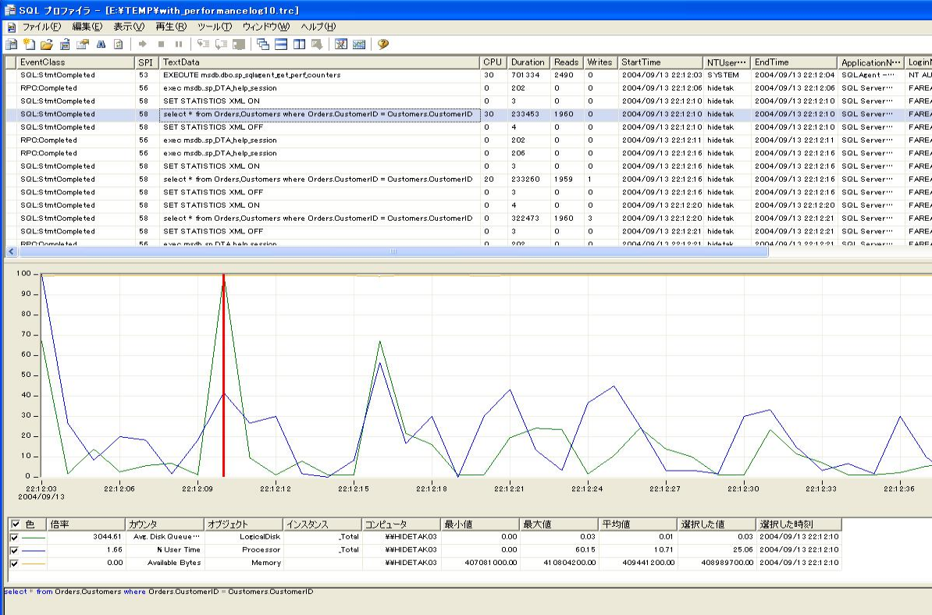
プロファイラ
サーバのトレース情報の表示
チューニング、デバッキング、監査に有効
サーバ上で起こっている事を表示・分析ができる
(リアルタイム / トレースファイルに落として後で分析 )
Trace
データ
パフォーマンスモニタ
のデータとリンクさせる
事が可能
パフォーマンス
カウンタの
データ

Slide 40
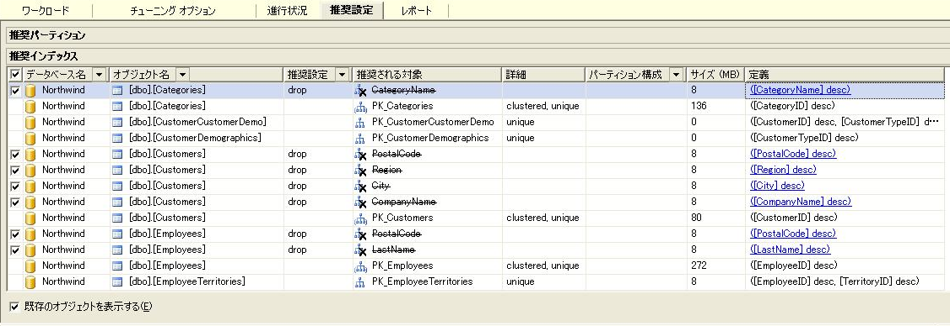
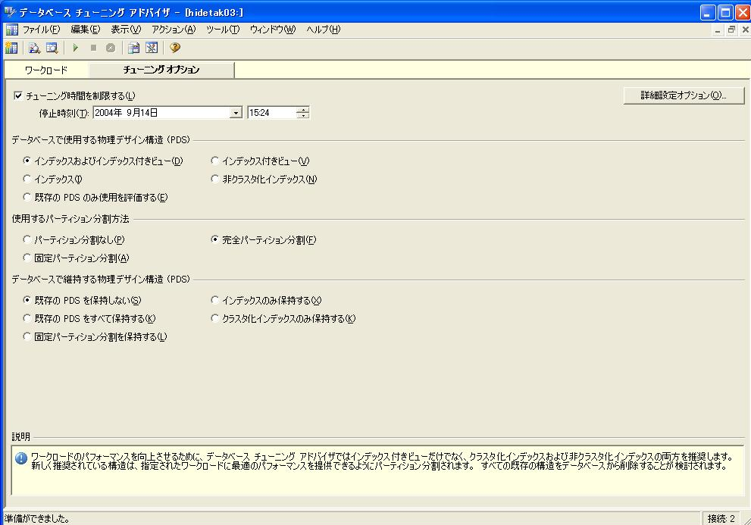
データベースチューニングアドバイザ
インデックス、パーティションの推奨値を分析
作成した方が良いインデックス、
パーティションを表示
適用したい物を選択して適用
スクリプトに残す等が可能

Slide 41

データベース チューニング アドバイザ
ユーザーのワークロードを分析し、データベース構造を変更するためのスクリプトを生成
SQL ステートメント
SQL ステートメント
実行状況のキャプチャ
SQL プロファイラ
データベース チューニング アドバイザ
推奨される構成 ・インデックス ・インデックス付きビュー ・パーティション分割
ワークロード (*.trc)

Slide 42
BCP
コマンドラインユーティリティ
データのExport/Importを行うツール
テキストファイル、CSVファイル
ネイティブ形式
フォーマットファイルの生成
Bulk Insert / DTS一括挿入タスクで使用可能
EX)
bcp test_db..test_table
in ‘d:\loaddata\test.txt’ –接続情報 –S サーバ名
-f ‘d:\loaddata\test.fmt’

Slide 43
Bulk Insert
T-SQL コマンドラインユーティリティ
データのImportを行うツール
テキストファイル、CSVファイル
ネイティブ形式
BCPよりも一般的に高速
EX)
BULK INSERT test_db..test_table
from ‘d:\loaddata\test.txt’
with (FORMATFILE = ‘d:\loaddata\test.fmt)

Slide 44
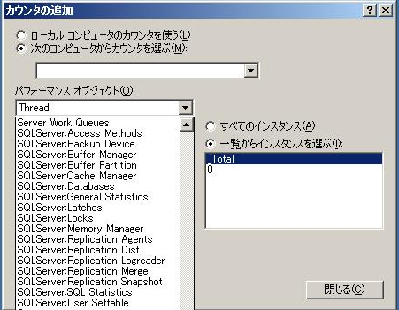
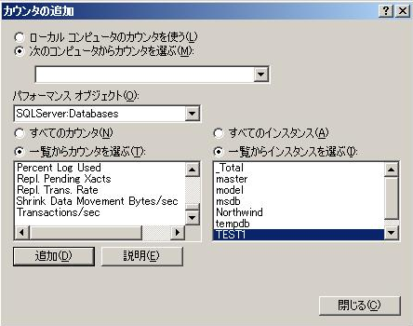
システムモニタ
Winowsに実装されている統計情報取得ツール
SQL Server用のカウンタ
100以上のカウンタが用意されている

Slide 45
よく使うシステムモニタ例
リソース | オブジェクト | カウンタ
CPU | Processor | %Processor Time
メモリ | Memory | Available Kbytes
プロセス | Process | Working Set
ディスク | Physical Disk | Avg.Queue Lengh
SQL Server | Buffer Manager | Extents Allocated/sec
 |  | Buffer Cadhe Hit
 |  | Checkpoint Pages/sec
 |  | Page reads/sec
 | Cache Manager | Cache Hit Ratio
 | Database | Log Flush Wait Time
 |  | Percent Log Used
 |  | Backup/Restore Throughput/sec
 |  | Bulk Copy Throughput/sec
 | General Statistics Locks | User Connections
 |  | Lock Wait Time
 |  | Number of Dead Locks/sec
 | Statistics | Batch Request/sec
 |  | Recompilations/sec

Slide 46
SQL Server使用メモリに関するカウンタ
ロック用
Memory Manager:
Lock Memory(KB)
接続用
Memory Manager:
Connection Memory(KB)
Memory
Manager:
Total Server
Memory (KB)
Workspace Memory
Memory Manager:
Granted Workspace Memory(KB)
データバッファキャッシュ
Process:
Working Set
Buffer Manager:
Datapages ×8KB
プロシージャキャッシュ
Buffer Manager:
Procedure cache Pages ×8KB
ログキャッシュ
SQL Serverコード
Buffer Manager Free pages(KB)

Slide 47
Virtual Table
パフォーマンスチューニング、障害解析に必要なデータベースの統計情報が格納されているテーブル
SQL Server Relational Engine
User DB
SPs, Views, Tables, etc.
Monitoring or Diagnostic Application
Resource DB (visible as “sys” schema)
DMVs
Operational Memory Structures
Aggregate Statistical Data

Slide 48
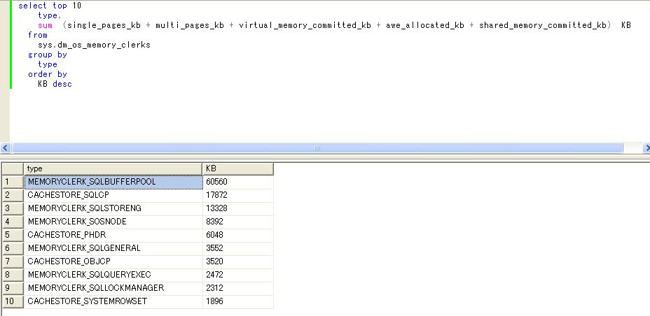
例) dm_os_memory_clerks
SQL Server使用メモリの内訳 (上位TOP10)

